Slide 1
～ 島の宝 ～
〔はじめに〕
１． 班をつくります（３人から４人）
２． 班のメンバーでそれぞれ役割をきめてください。
役割：「進行係」・「記録係」・「発表係」・「道具係」
３． 道具係は、ホワイトボードセット・付箋を準備してください。

Slide 2
とある絶海の孤島。
その島は椰子が実り、極楽鳥がさえずる美しい天然の楽土でした。
こういう楽土に生を受けたあなたは、もちろん平和を愛していました。
そこへ突然、武器を持った男が仲間を従え、あなた方の宝物を奪いにやってきました。
・・・犠牲者がでる中、あなたは残された仲間と、彼等に降参することにしました。
こうして、彼らは、あなたの大切な宝物を奪ってしまいました。
問１ あなたがこの島で奪れた宝物とは、いったい何だと思いますか？
３つ挙げてみましょう。（時間は２分です。）
問２ みなさんがこの島で奪れた宝物とは、いったい何だと思いますか？
グループで３つ選んでみましょう。（時間は５分です。）

Slide 3
問 桃太郎は、善ですか、それとも悪ですか？
① 桃太郎は、それぞれ何％善か悪かを
記入例にならって、ホワイトボードにま
とめてみましょう。
〔ホワイトボード記入例〕
善 or 悪
理由
○○○○○
○○○○○
○○○○○
悪
善
② 唱歌『桃太郎』の歌詞を読んで、班の
考えをまとめてみましょう。

Slide 4
問 桃太郎は、善ですか、それとも悪ですか？
一 桃太郎さん桃太郎さん、お腰につけた黍団子、一つわたしに下さいな。
二 やりましょうやりましょう、これから鬼の征伐に、ついて行くならやりましょう。
三 行きましょう行きましょう、あなたについて何処までも、家来になって行きましょう。
四 そりゃ進めそりゃ進め、一度に攻めて攻めやぶり、つぶしてしまえ鬼が島。
五 おもしろいおもしろい、のこらず鬼を攻めふせて、分捕物をえんやらや。
六 万々歳 万々歳、お伴の犬や猿雉は、勇んで車をえんやらや。
唱歌「桃太郎」（堀内敬三・井上武士編、『日本唱歌集』）

Slide 5
〔福沢諭吉の意見〕
桃太郎が鬼ヶ島に行ったのは宝を獲りに行くためである。
けしからんことではないか。
宝は鬼が大事にしておいた物で、宝の持ち主は鬼である。
持ち主のある宝を理由もなく獲りに行くとは、
桃太郎は盗人と言うべき悪者である。
また、もしその鬼が悪者であって、世の中に害を成すことがあれば、
桃太郎は勇気をもって鬼を懲らしめることは良いことだけれども、
宝を獲って家に帰り、お爺さんとお婆さんにあげたのは、
これはただ欲のための行為であり、卑劣千万である。
福沢諭吉（「ひびのおしえ」）

Slide 6
とある絶海の孤島。
その島は椰子が実り、極楽鳥がさえずる美しい天然の楽土でした。
こういう楽土に生を受けた鬼は、もちろん平和を愛していました。
そこへ突然、武器を持った桃太郎が仲間を従え、鬼の宝物を奪いにやってきました。
・・・犠牲者がでる中、鬼は残された仲間と、桃太郎に降参することにしました。
こうして、桃太郎は、鬼の大切な宝物をすべて奪うことに成功します。
芥川龍之介（「桃太郎」一部改編）

Slide 7
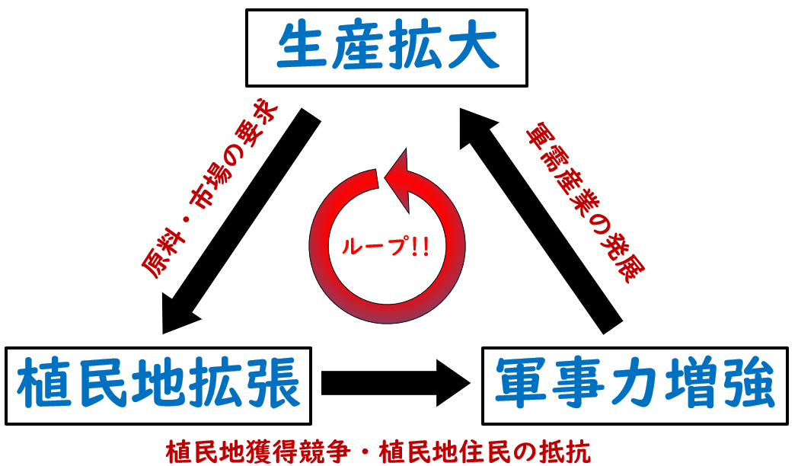
《世界の潮流（19-20世紀）》
● 欧米列強は、軍事力でアジアを支配（原料・市場を求めて）
⇒「人種主義」を用いて植民地支配を正当化
● 明治政府は、欧米列強に倣った「国民国家」建設を目指す
⇒すべての国民に対し文化的同質性を規定

